Slide 1






Chào mừng các con đến với tiết Tiếng việt

Slide 2
KHỞI ĐỘNG

Slide 3
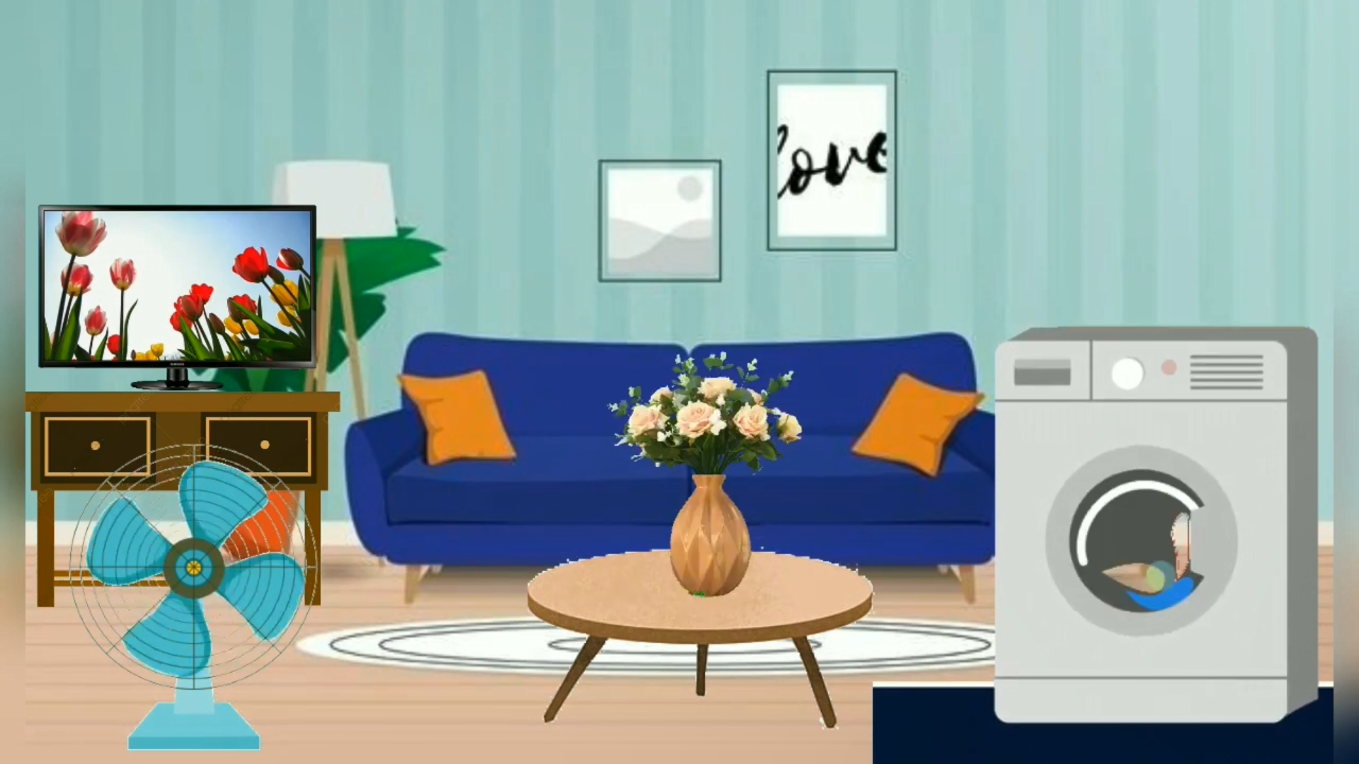
Kể tên các đồ vật được nhắc đến trong bài hát.

Slide 4
Luyện viết đoạn
Viết đoạn văn tả một đồ dùng trong gia đình

Slide 5
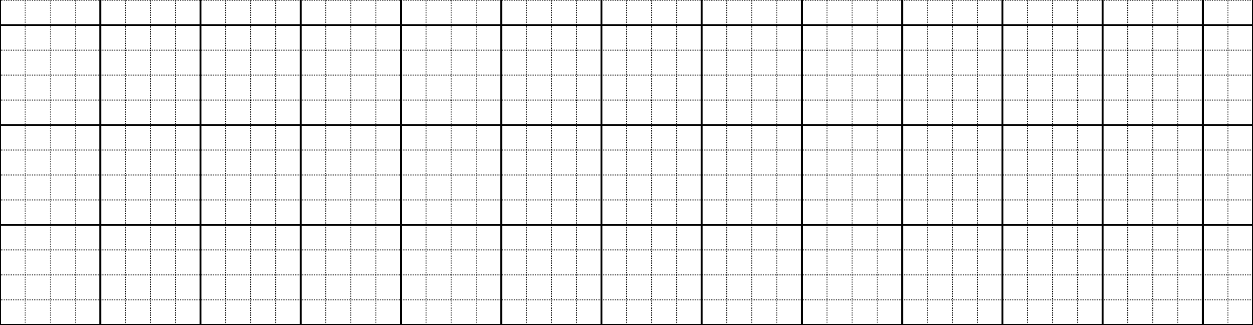
Thứ sáu ngày 8 tháng 4 năm 2022
Luyện tập
Viết đoạn văn tả một đồ dùng trong gia đình
Trang 90

Slide 6


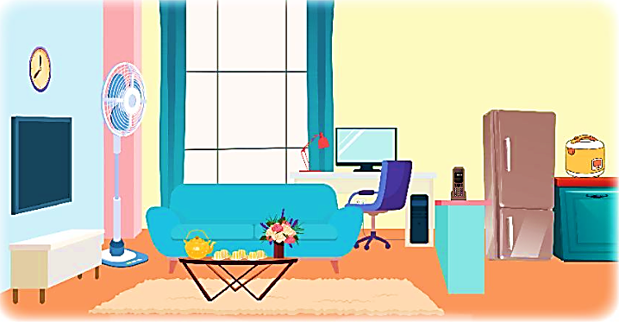

1. Kể tên các đồ vật được vẽ trong tranh và nêu công dụng của chúng.
Nhiệm vụ hoạt động nhóm:
Kể tên và nêu công dụng
của các đồ vật trong tranh.
Hoạt động nhóm

Slide 7
1. Kể tên các đồ vật được vẽ trong tranh và nêu công dụng của chúng.
Đồng hồ
Quạt
Nồi cơm điện
Đèn
Tủ lạnh
Ti vi
Máy tính
Điện thoại
Ghế sô pha
Lọ hoa
Ghế
Kệ ti vi
Tủ
Bộ ấm chén
Bàn
Thảm trải sàn

Slide 8
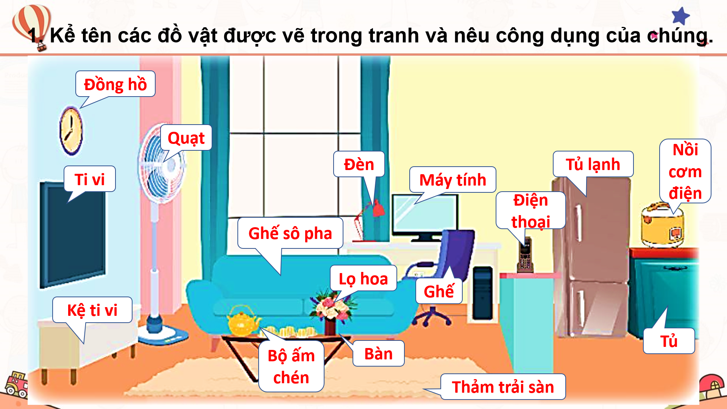
1. Kể tên các đồ vật được vẽ trong tranh và nêu công dụng của chúng.
Tên đồ vật | Công dụng
Ti vi
Đồng hồ
Quạt
Kệ ti vi
Ghế sô pha

Slide 9
1. Kể tên các đồ vật được vẽ trong tranh và nêu công dụng của chúng.
Tên đồ vật | Công dụng
Lọ hoa
Bộ ấm chén
Bàn
Thảm trải sàn nhà
Đèn

Slide 10
1. Kể tên các đồ vật được vẽ trong tranh và nêu công dụng của chúng.
Tên đồ vật | Công dụng
Máy tính
Ghế
Điện thoại
Tủ lạnh
Nồi cơm điện
Tủ

Slide 11
Đặt câu nêu công dụng của đồ vật trong gia đình em.
Ti vi giúp em xem được nhiều bộ phim hay.
Nhờ có tủ lạnh, thức ăn có thể tươi lâu hơn.
Quạt điện có tác dụng làm mát không khí.

Slide 12
2. Viết 4 – 5 câu tả một đồ dùng trong gia đình em.
Hình dáng: hình vuông, hình chữ nhật,…
(1) Tên đồ dùng là gì?
(4) Em có cảm nghĩ gì khi đồ dùng đó có trong nhà mình?
(2) Nó có đặc điểm gì nổi bật?
Tả đồ dùng
Kích thước: chiều dài, chiều rộng, to, nhỏ,…
(3) Nó được dùng để làm gì?
Cảm nghĩ
Màu sắc
Bảo quản như thế nào?

Slide 13

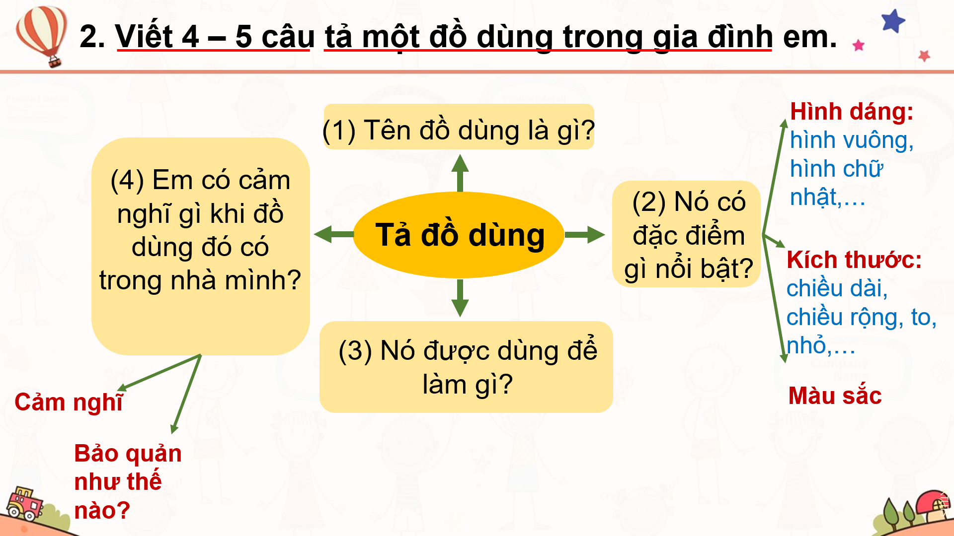
Nhiệm vụ hoạt động nhóm:
Tả về một đồ dùng trong gia đình em.
Hoạt động nhóm

Slide 14

TIÊU CHÍ
- Đủ nội dung theo yêu cầu
- Diễn đạt rõ ý
- Nói to, rõ ràng, tự nhiên

Slide 15

2. Viết 4 – 5 câu tả một đồ dùng trong gia đình em.
Bài 2
Bài làm
TIÊU CHÍ VIẾT
Viết đủ số câu.
Đúng nội dung, diễn đạt rõ ràng, mạch lạc.
Chữ viết sạch sẽ.

Slide 16


Tư thế ngồi
Lưng thẳng, không tì ngực vào bàn
Đầu hơi cúi, mắt cách vở khoảng 25 cm
Tay trái tì nhẹ lên mép vở để giữ vở
Hai chân để song song, thoải mái

Slide 17


2. Viết 4 – 5 câu tả một đồ dùng trong gia đình em.
Bài 2
Bài làm
TIÊU CHÍ VIẾT
Viết đủ số câu.
Đúng nội dung, diễn đạt rõ ràng, mạch lạc.
Chữ viết sạch sẽ.

Slide 18
DẶN DÒ

Slide 19
Hoàn thành bài vào vở
Chuẩn bị bài sau

Slide 20
Hẹn gặp lại
các con!

